Slide 1
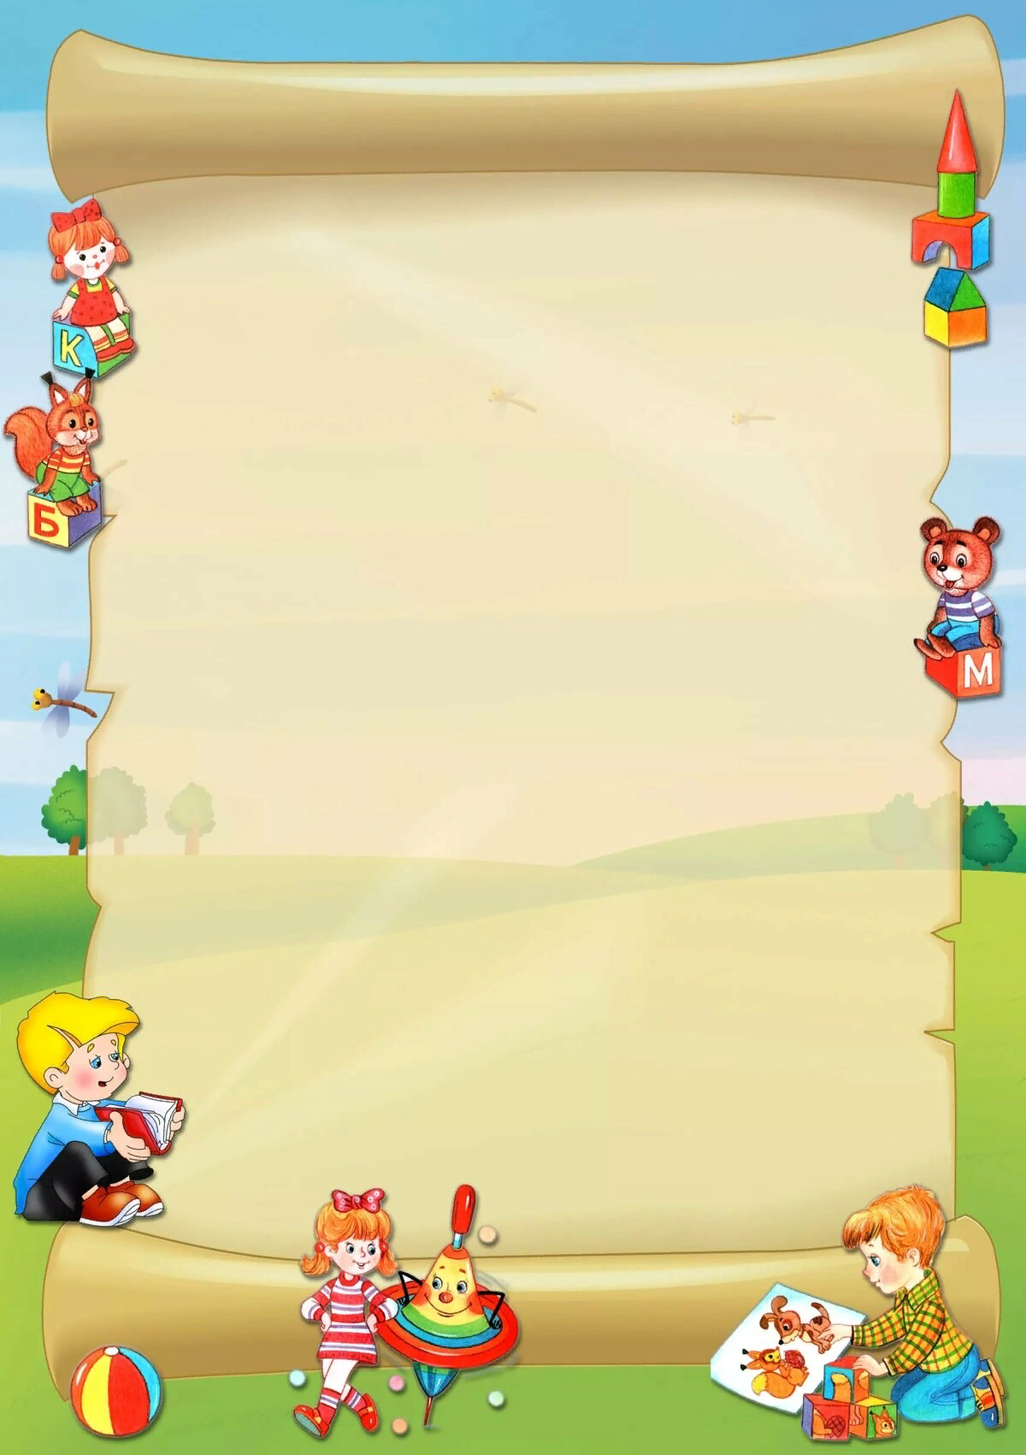

Муниципальное казенное дошкольное образовательное учреждение «Детский сад № 3 п.Теплое»
Выполнил: учитель-логопед
Фетисова Жанна Юрьевна

Slide 2
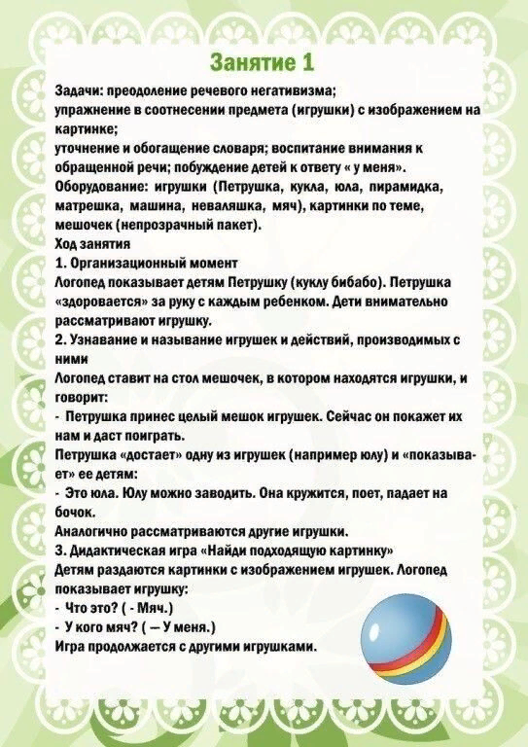


Slide 3
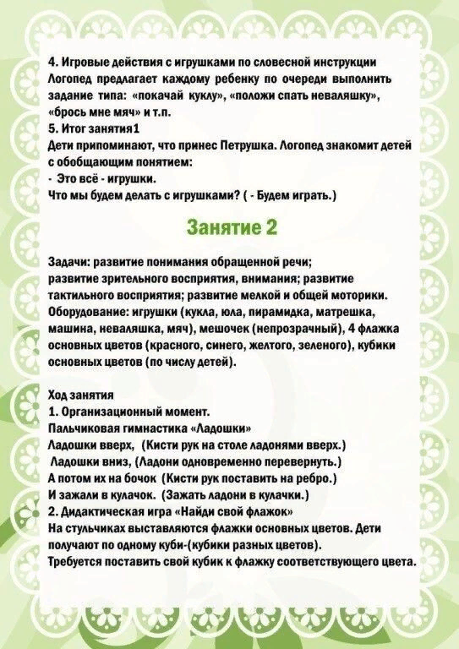


Slide 4
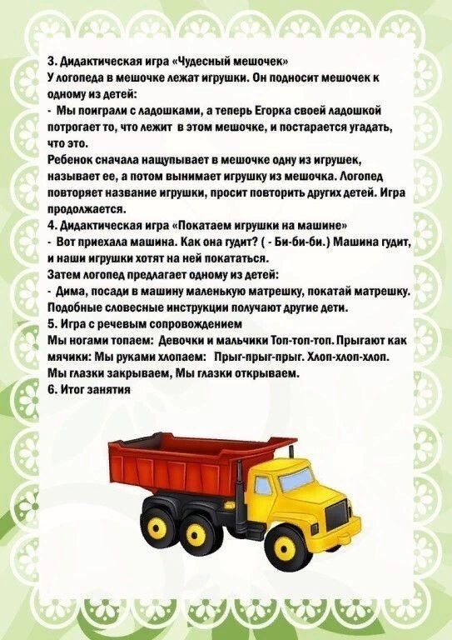

Slide 5
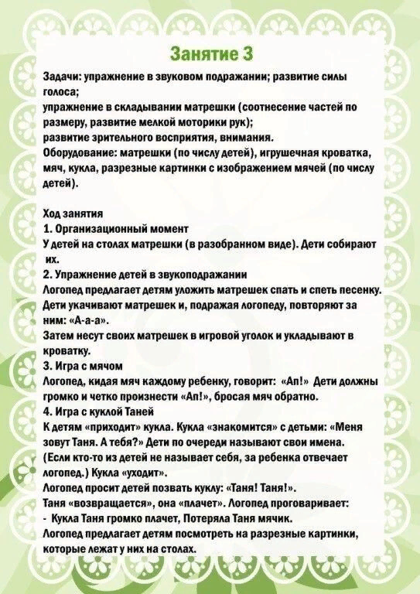

Slide 6
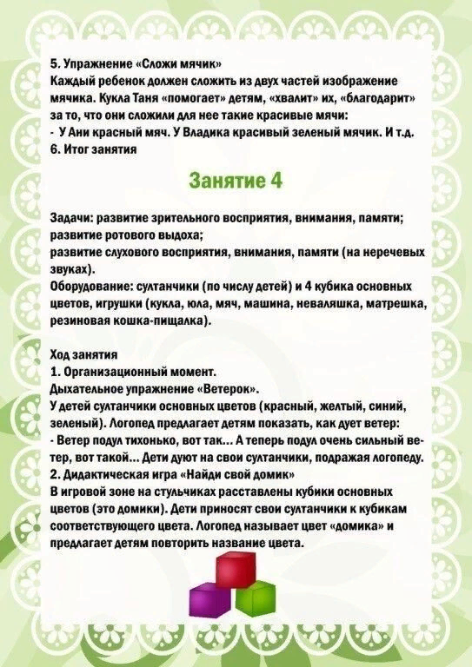

Slide 7
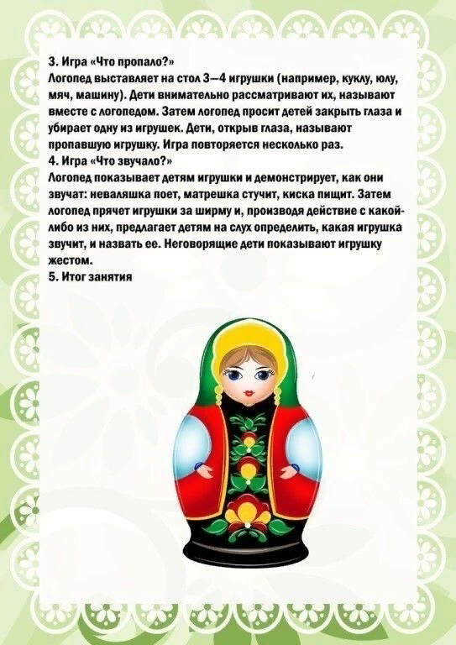

Slide 8
Спасибо за внимание!!!

